Slide 1
正璿精密實業股份有限公司 材料特性與列印尺寸確認
模型製作者_廖璟程（Jimmy）

Slide 2
3D列印-導入目標-現狀痛點與導入後改善說明
 | 開模 | 數控、手控機床 | 3D列印
製造方式 | 砂、鋁模、鋼模等 | 車床、銑床、車銑複合等 | FDM基層製造
 | 脫蠟、消失模等 | 五軸加工機、鑽床、鋸床、塘床等 | SLA、DLP光固化
 | 矽膠模、木模等 | 雷射切割、鈑金折床等 | SLS粉末燒結
 | 現有製造問題 |  | 3D列印特性 | 改善內容
操作特性 | 非常著重操作者經驗，且設備轉換時間長 |  | 操作簡單易學習 | 學習成本降低 生產標準化提升
 | 部分設備人為操作誤差無法避免 |  | 容易標準化，提升良率
材料特性 | 材料浪費情形嚴重 |  | 除部分支撐材，無其餘浪費 | 最大限度節省材料 環境影響小
 | 廢料對環境影響甚鉅 |  | 僅一般塑料，無嚴重汙染問題
成品特性 | 難以製造特殊形狀零件 |  | 可製造特殊形狀零件 | 可製造複雜形狀
 | 部分金屬成品非常的重 |  | 可設定成品內部結構
加工成本 | 加工複雜形狀須具備的設備成本過高 |  | 僅需一台列印設備成本 | 綜合成本低廉
 | 小批量或客製生產成本過高 |  | 非常適合小批量與客製生產
環境成本 | 設備占地面積大，且成品運輸費時費力 |  | 設備佔地面積小，且可異地生產 | 環境要求低
 | 模具儲存需極大空間 |  | 無須模具，無儲存問題

Slide 3
3D列印-導入目標-簡化流程
3D列印製造方式: 3D列印，也稱為增材製造（Additive Manufacturing，AM）或快速原型製造（Rapid Prototyping，RP），是一種製造技術，通過逐層堆疊材料來建構物體，而不是像傳統的減法製造，通過切割或加工原始材料。
傳統零件製造流程
圖面尺寸標示
需要數天時間
模具製造 需數週/月時間
二次加工 需數天/週時間
3D設計
2D工程圖
開模
品檢
二次加工
出貨
增材製造流程
3D設計
列印
品檢
出貨
列印物件
僅需數小時至數天時間

Slide 4


3D列印-材料物性-White V5材料說明
Notes:
本頁為材料選用的說明頁，請依照客戶需求替換不同照片與材料說明。 材料說明可參考Formlabs網站對於不同材質的介紹。 https://formlabs.com/asia/materials/ 並提供物性表供客戶參考

Slide 5
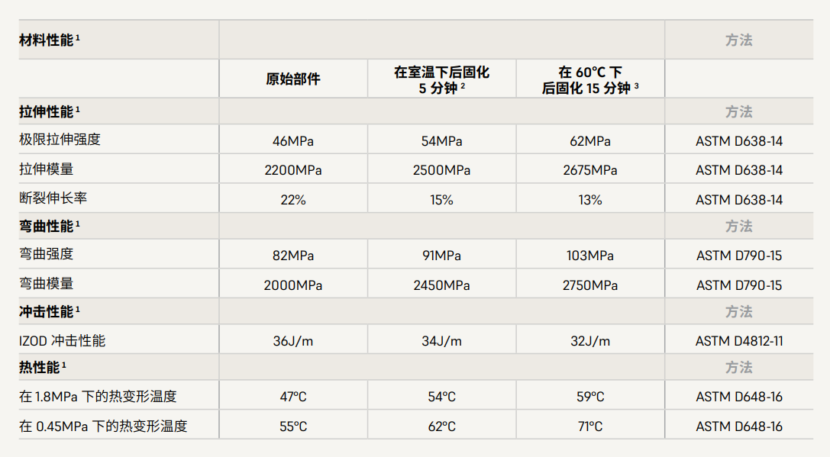
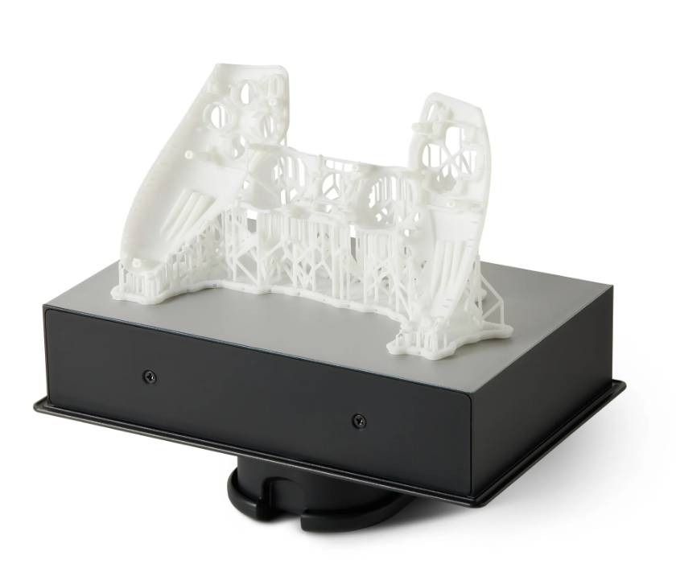
3D列印-材料物性-Tough 2000材料說明

Slide 6

3D列印-列印確認-評估標準/時間/材料用量說明
評估機型 | Formlabs Form4
列印材料 | Clear Resin V5
模型呈現重點 | 材料性能、尺寸精度
如何測試樣件精度 | 通過裝配檢測
表面處理 | 表面打磨
精度標準 | ±0.05 mm
列印層數 | 3450
列印層厚 | 0.05 |  |  | mm
材料用量 | 45.3 |  |  | ml
列印時間 | 5 | h | 30 | min
Notes:
精度標準請複製貼上: Form4/4L:
1-30mm特徵：±0.15%（下限：±0.02mm） 31-80mm特徵：±0.2%（下限：±0.06mm） 81-150mm特徵：±0.3%（下限：±0.15mm） Fuse:
±0.15mm MarkTwo:
X, Y:+/- 0.25mm or 0.25%
Z:+/- 0.1mm or 0.15% X7/FX10/FX20: X, Y:+/- 0.15mm or 0.2%
Z:+/- 0.1mm or 0.1%

Slide 7


3D列印-列印確認-尺寸量測結果說明
RP規範公差 | ±0.05 mm |  | ±0.05 mm |  | ±0.05 mm
CAD尺寸 | 14 | mm | 34 | mm | 2.5 | mm
量測尺寸 | 13.95 |  | 34.06 |  | 2.47
是否通過 | 是 |  | 否 |  | 是

Slide 8
3D列印-列印確認-尺寸量測結果說明
RP規範公差 | ±0.05 mm
CAD尺寸 | 50 | mm |  | mm |  | mm
量測尺寸 | 50.02
是否通過 | 是

Slide 9





聯絡我們
實威國際-硬體專區
技術支援: 0800-868-358
台北設備總部
台中設備分部
台南設備分部
高雄設備分部
臺北市內湖區行愛路78巷28號5樓之5.
台中市南屯區五權西路二段236號15樓之2
台南市安南區工業二路31號研究二館302室
高雄市前鎮區復興四路12號10樓之5
Tel: 886-2-2795-1618 Fax: 886-2-2795-2338
Tel: 886-4-2475-8008 Fax: 886-4-2475-8958
Tel: 886-6-384-0678 Fax: 886-6-384-1299
Tel: 886-7-537-1919 Fax: 886-7-537-1616

